Slide 1







第十九届“挑战杯”全国大学生课外学术科技作品竞赛“人工智能＋”专项赛
面向因材施教的AI学习状态实时监测系统：多模态数据驱动的教学反馈机制
团队成员:朱红娟 陈祥龙
指导教师:安 然 郭大波
研究方向:人工智能＋教育教学

Slide 2


01
项目背景与意义
目录
02
项目痛点
03
解决方案与技术亮点
CONTENTS
04
技术核心
05
创新突破
06
实施路径

Slide 3
07
预期成果
CONTENTS
目录
08
教育价值
09
团队与资源
10
风险评估
11
未来展望

Slide 4



01
项目背景与意义

Slide 5

教育现状与挑战
传统教育的局限性
传统教育模式难以实时掌握每位学生的认知水平、学习习惯及情感状态，导致教学反馈滞后、针对性不足，无法充分实现“因材施教”的教育理想。
技术发展带来的机遇
政策支持与学术探索
近年来，生成式人工智能与大模型技术的突破为教育场景提供了新的可能性，如松鼠AI等企业通过多模态智适应教育大模型，显著提升学习效率。
国家政策层面，《教育信息化2.0行动计划》等文件明确提出推动AI技术与教育深度融合的目标，学术界亦积极探索多模态数据的应用框架。

Slide 6
02
项目痛点

Slide 7
传统教育的四大结构性矛盾
1.评估时效性与教学黄金窗口的错位
2.数据维度单一性与学习状态复杂性的割裂
3.规模化教学与个体化需求的根本冲突
4.技术工具与教育本质的背离加剧生态危机
传统依赖课后作业、单元测验的反馈机制存在3天以上的延迟，而学生在课堂中产生的困惑若未在20分钟内得到疏导，知识漏洞将呈指数级累积。
中学教师平均每节课需覆盖35名以上学生，对单一个体的有效观察时长不足2分钟，致使安静型、中等生群体沦为“教学暗物质”。
人类教师受限于生理认知带宽，在45分钟内仅能捕捉学生显性行为片段，却无法同步解码多模态关联信号。
当前在线教育平台将学习简化为“点击-答题”的工业流水线，丧失对情感连接与认知过程的洞察能力，导致43%的在线学习者因“情感荒漠化”中途辍学。

Slide 8
03
解决方案与技术亮点

Slide 9
构建教育神经中枢系统
01
02
03
多模态感知
实时分析
三级反馈机制
系统融合视觉（表情、视线、姿态）、听觉（语音、语调）和行为（答题、笔记）数据，全方位捕捉学生学习状态。
以5秒级延迟生成认知状态矩阵，涵盖专注度、困惑度和情感倾向，为教学提供即时反馈。
面向教师端，输出动态课堂热力图与个体实时预警；面向学生端，触发自适应微干预；面向教学系统端，沉淀学情数字画像。

Slide 10
04
技术核心

Slide 11
YOLOv8-Vosk-Deepseek技术栈
视觉层
融合层
YOLOv8实时捕捉17类面部动作单元，精度高达91.2%，精准识别学生表情变化。
Deepseek大模型实现多模态数据对齐，延迟小于1.2秒，确保各模态数据协同工作。
语音层
边缘部署
Vosk离线转文本并进行情感分析，支持中英双语，准确捕捉学生语音中的情绪波动。
采用Jetson Xavier本地处理数据，保障数据不出教室，兼顾实时性和隐私性。

Slide 12
05
创新突破

Slide 13

五大核心创新点
1.轻量化框架
2.CEC三维状态模型
3.情境感知反馈
模型压缩70%，从4.2GB降至820MB，边缘端延迟小于0.4秒，大幅提升系统响应速度和适用性。
动态量化认知负荷、情绪和协作参与，精准刻画学生学习状态，为个性化教学提供科学依据。
结合学生画像、知识点难度和课堂剩余时间生成反馈策略，实现精准、适时的教学干预。

Slide 14
五大核心创新点
4.隐私合规
5.跨场景适配
采用联邦学习和SHA-3脱敏技术，符合GDPR要求，确保学生数据安全和隐私保护。
24小时内完成新学科部署，如数学、语言课插件化，快速适应不同教学场景需求。

Slide 15
06
实施路径

Slide 16
2个月四阶段计划
阶段1：需求分析
阶段3：系统集成
开展教师访谈，精准定义教学场景需求，为系统开发奠定坚实基础，确保贴合实际教学。
进行200并发测试，确保系统延迟小于1秒，保障教学过程中的流畅性和稳定性。
阶段2：数据采集与模型训练
阶段4：实验部署
采集500小时标注数据，用于模型训练，提升系统对不同学习状态的识别精度和适应性。
在24人实验室验证，确保净推荐值（NPS）大于等于8，验证系统的实际教学效果和用户满意度。

Slide 17
07
预期成果

Slide 18
可交付成果
AI模型资产
数据资产
标准化文档
开源单模态模型：教育场景优化的YOLOv8面部检测模型（MIT协议）、Vosk语音指令扩展词库；
多模态融合模型：基于Deepseek大模型的课堂状态分类器（非开源，提供API调用文档）。
构建课堂多模态状态数据集；
视频流（表情/视线/姿态）、音频流（语音内容/情感/互动频次）、行为日志（答题/屏幕操作）。
《技术白皮书》详述Deepseek大模型融合架构；
《用户手册》覆盖教师操作流程与隐私控制指引；
《部署指南》提供边缘设备配置脚本与云端Docker镜像。

Slide 19
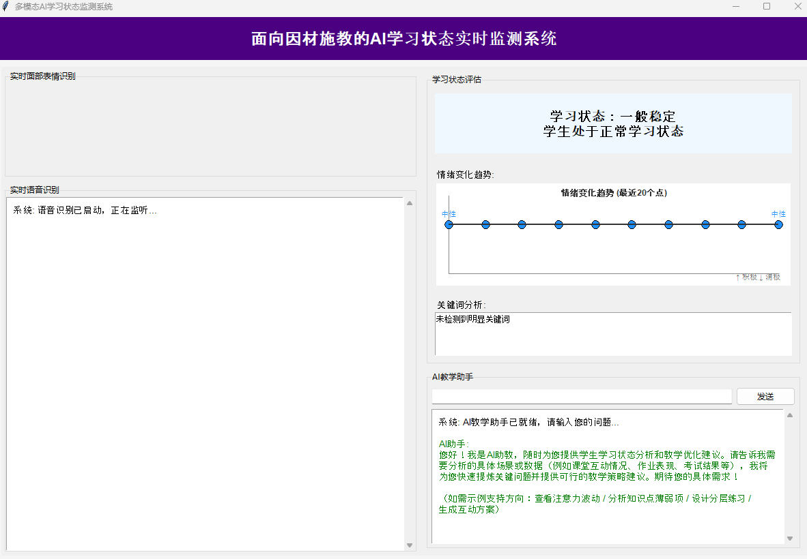
系统主界面

Slide 20
08
教育价值

Slide 21
从“一刀切”到“千人千面”
01.学生价值
01
学生参与度提升15%，焦虑情绪减少，个性化提示助力学习效果提升，激发学习积极性。
03.教师价值
系统助力教师决策效率提升40%，动态调整教学分组和节奏，精准满足不同学生需求。
02.公平性价值
02
低成本硬件（小于200元摄像头）覆盖乡村教室，推动教育资源均衡发展，缩小城乡教育差距。

Slide 22
09
团队与资源

Slide 23
跨学科黄金组合
算法团队
顾问团队
硬件资源
朱红娟（教育硕士）和陈祥龙（AI硕士）强强联合，兼具教育理论和AI技术优势，为系统研发提供坚实保障。
安然副教授（教育政策）和郭大波教授（认知科学）提供专业指导，确保系统符合教育政策和认知科学规律。
拥有2台A100服务器、Jetson Xavier边缘设备和100TB存储，为系统开发和运行提供强大硬件支持。

Slide 24
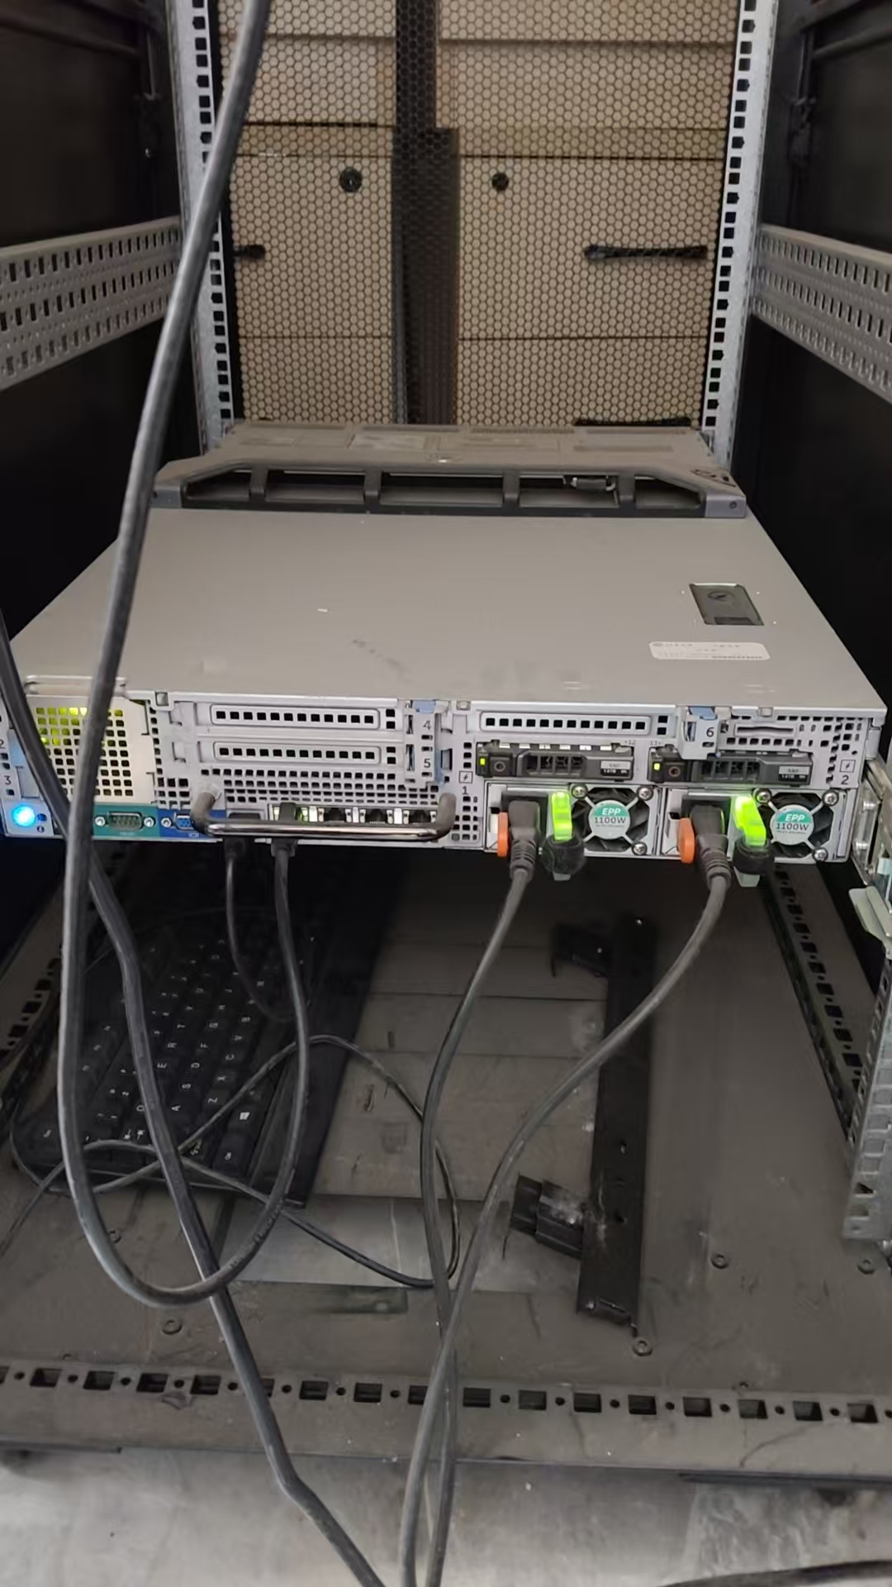
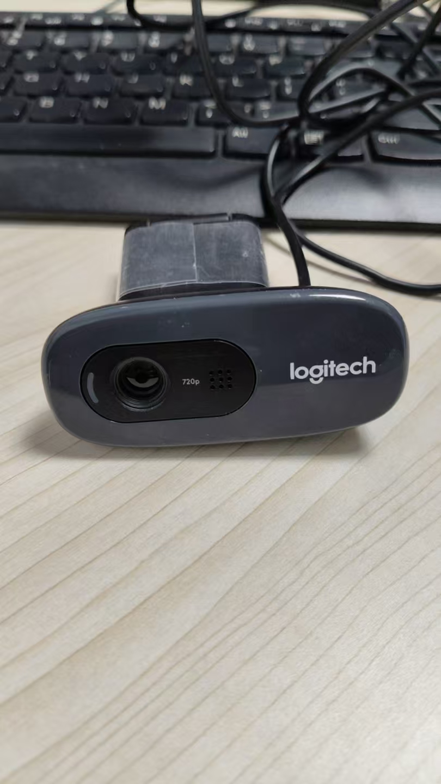

资源支持
服务器实拍
摄像头实物
图像识别算法软著

Slide 25
10
风险评估

Slide 26
三大风险与对策
隐私风险
技术风险
实施风险
实施边缘脱敏和联邦学习策略，确保学生数据隐私安全，符合相关法律法规要求。
采用敏捷开发模式，设立教师委员会进行迭代优化，及时调整实施策略，确保项目顺利推进。
采用模型蒸馏和边缘计算技术，降低系统延迟，提升技术稳定性和可靠性。

Slide 27
11
未来展望

Slide 28

用AI让每个学生被真正看见
场景拓展
技术深化
拓展至职业教育VR监测和特殊教育多模态交互，满足多样化教育场景需求，助力教育多元化发展。
融合EEG和眼动数据，构建神经科学级学生画像，进一步提升对学习状态的精准监测。
伦理升级
采用差分隐私和区块链审计技术，实现“数据不动模型动”，强化数据隐私保护，提升系统安全性。

Slide 29
致谢

Slide 30


感谢指导教师与“挑战杯”平台
指导教师的悉心指导和“挑战杯”平台的大力支持，助力项目取得优异成果。

Slide 31

感谢您的观看
THANK YOU

